Slide 1
Casos de Uso
Unidad 1: Toma de requisitos en Modelos de Negocio

Slide 2
Casos de Uso
Es un documento narrativo que describe la secuencia de eventos de un actor (agente externo) usando el sistema para completar un proceso [Jacobson].
Los casos de usos son historias o casos de utilización de un sistema/negocio independientes de la implementación.
NO SON exactamente
Requerimientos o especificaciones Funcionales
Casos de uso
Ilustran e implican
Requerimientos
en las historias
que describen

Slide 3
Casos de Uso
Un caso de uso es una descripción relativamente grande de un proceso completo que típicamente incluye varios pasos o transacciones. No es, normalmente, un paso individual ni una actividad dentro de un proceso.
Correcto
Caso de uso = Comprar Artículos
Incorrecto
Caso de uso = imprimir el recibo
No cometa el error de representar como caso de uso etapas, operaciones o transacciones individuales.

Slide 4

Casos de Uso
Un caso de uso describe un uso específico del sistema por uno o más actores.
Un actor es un papel que un usuario u otro sistema interpreta en una obra de teatro.
El objetivo de modelado de casos de uso es identificar y describir todos los casos de uso que requieren los actores del sistema.
Pero, ¿como identificar todos los caso de uso?, o incluso ¿Cómo identificar los casos de uso que mejor apoyan al Negocio en el cual operará el sistema?

Slide 5
Casos de Uso
Para responder esas preguntas es necesario modelar y comprender el entorno del sistema.
Para modelar el entorno del sistema es necesario responder preguntas tales como:
¿Cómo interactúan los diferentes actores?
¿Qué actividades son parte de su trabajo?
¿Cuáles son los objetivos finales de su trabajo?
¿Qué otras personas, sistemas, recursos o están involucrados que no se muestran como actores a este sistema específico?
¿Qué reglas rigen sus actividades y estructuras?
¿Cuáles son los actores que podrían ejecutar más eficiente las actividades?

Slide 6
Casos de Uso
Las respuestas a estas preguntas hacen frente a la totalidad del negocio mirando mas allá de las funciones del sistema de información que se desea construir
El objetivo último de todos los sistemas de software es dar soporte correcto y extensa a la empresa de la que forma parte.
Sin embargo, al modelar el entorno del sistema de información, no se esta modelando el sistema de software en si. Entra en el mundo de modelado de procesos de negocio.

Slide 7
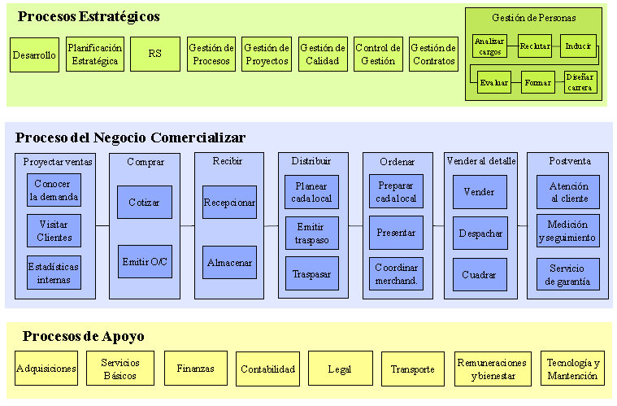
Casos de Uso
Para modelar el entorno del sistema de información, vamos a partir modelando el mapa de procesos.
En el Mapa de procesos reflejara todos los procesos de la organización, ya sean estratégicos, del negocio o de apoyo. Ayudando a contextualizar nuestro futuro sistema

Slide 8
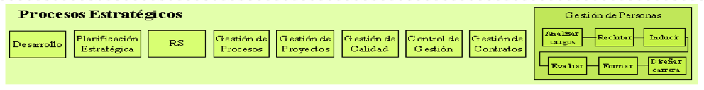
Casos de Uso
Un proceso de estratégico son aquellos procesos establecidos por la alta dirección para definir cómo opera el negocio y cómo se crea valor.
Constituyen el soporte de la toma de decisiones relacionadas con la planificación, las estrategias y las mejoras en la organización.
También proporcionan directrices y límites al resto de los procesos. Ejemplos de procesos estratégicos son la comunicación interna, la comunicación con el cliente, el marketing, el diseño, la revisión del sistema, la planificación estratégica, el diseño de planes de estudios, entre otros.

Slide 9
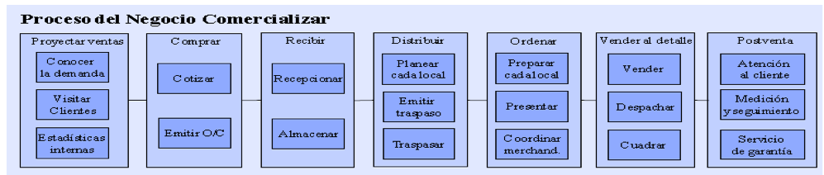
Casos de Uso
Un proceso de negocio son aquellos directamente vinculados a los bienes producidos o a los servicios que se prestan y, en consecuencia, orientados al cliente/usuario.
Centrados en aportar valor, su resultado es percibido directamente por el cliente o usuario. Por lo general, en la ejecución de estos procesos intervienen varias áreas funcionales y son los que emplean los mayores recursos.

Slide 10
Casos de Uso
Un proceso de apoyo son aquellos que sirven de soporte a los procesos claves y a los procesos estratégicos.
En muchos casos, estos procesos son determinantes para conseguir los objetivos de los procesos dirigidos a cubrir las necesidades y expectativas de los clientes o usuarios. Ejemplos de procesos de apoyo o soporte: formación, compras, auditorías internas, informática, etc.

Slide 11


Casos de Uso
Modelamiento de negocios
Fases
Flujos de Trabajo de Procesos
Inicio
Elaboración
Construcción
Transición
Modelación de Negocios
Requerimientos
Contenido
Análisis y Diseño
Captura de Requisitos
Implementación
Prueba
Implantación
Flujos de Trabajo de Soporte
Admin. Configuración
Admin. de Proyectos
Ambiente o Entorno
Iteración(es) Preliminar
Iter. #1
Iter. #2
Iter. #n
Iter. #n+1
Iter. #n+2
Iter. #m
Iter. #m+1
Iteraciones

Slide 12
Casos de Uso y procesos de dominio
Un Proceso
Casos de uso
DESCRIBE
Desde el inicio hasta el fin, una secuencia de eventos, acciones y transacciones requeridas para producir o completar algo de valor para una organización o actor
Un proceso
DESCRIBE

Slide 13
Casos de Uso y procesos de dominio
Ejemplos de procesos:
Retirar dinero de un cajero
Ordenar un producto
Matricular cursos en un semestre
Verificar ortografía de un documento en un procesador de palabras.

Slide 14
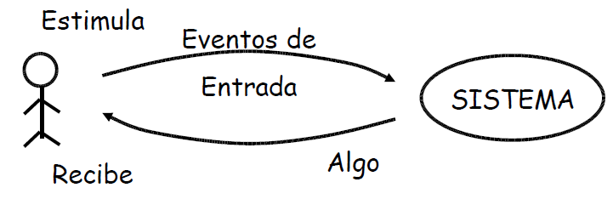
Casos de Uso
Actor. Entidad externa al sistema y que participa de alguna manera en la historia del caso de uso.
Los actores pueden ser seres humanos, otros sistemas o dispositivos eléctricos o mecánicos.
Notes:
Un Actor Iniciador: el que genera el inicio del
estímulo.

Slide 15
Casos de Uso y procesos de dominio
Los sistemas y sus fronteras:
Fronteras típicas del sistema pueden ser:
El hardware/software de un dispositivo o de un sistema de cómputo.
El Departamento de una organización
La Organización completa.
Interacción con un Sistema
Casos de uso
DESCRIBE

Slide 16
Casos de Uso
Diagrama de caso de uso: Ilustra un conjunto de casos de uso para un sistema, los actores, y las relaciones entre los actores y los casos de uso.
Su propósito es presentar un tipo de diagrama de contexto para entender rápidamente los actores externos del sistema y las formas en que ellos lo usan.
Notes:
Un Actor Iniciador: el que genera el inicio del
estímulo.

Slide 17
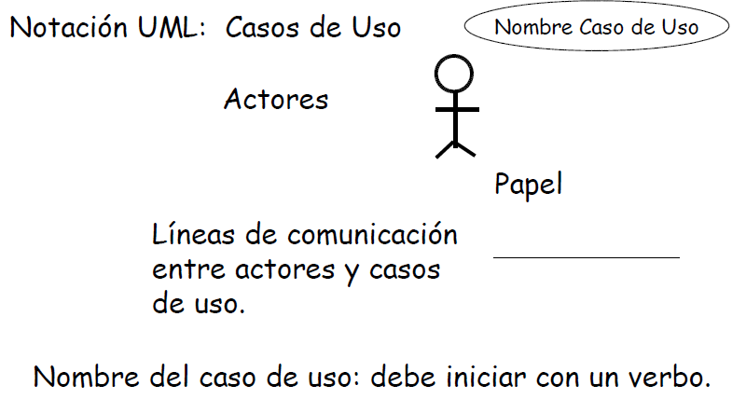
Casos de Uso
Notes:
Un Actor Iniciador: el que genera el inicio del
estímulo.

Slide 18
Formatos Casos de Uso
Formato de Alto Nivel: descripción rápida de los principales procesos.
Formato Expandidos: muestra más detalles que el de alto nivel. Útiles para obtener comprensión más profunda de los procesos y requerimientos del sistema.
Notes:
Un Actor Iniciador: el que genera el inicio del
estímulo.

Slide 19
¿Cómo identificar los casos de uso?
Lluvia de ideas
Revisando el documento de requerimientos
Método 1: basado en los actores
Identificar los actores relacionados con el sistema o la organización.
Para cada actor, identificar procesos que ellos iniciaron o en los que participan.

Slide 20
¿Cómo identificar los casos de uso?
Método 2: basado en los eventos
Identificar los eventos externos a los que el sistema debe responder.
Relacionar los eventos con los actores y casos de usos.

